Slide 1
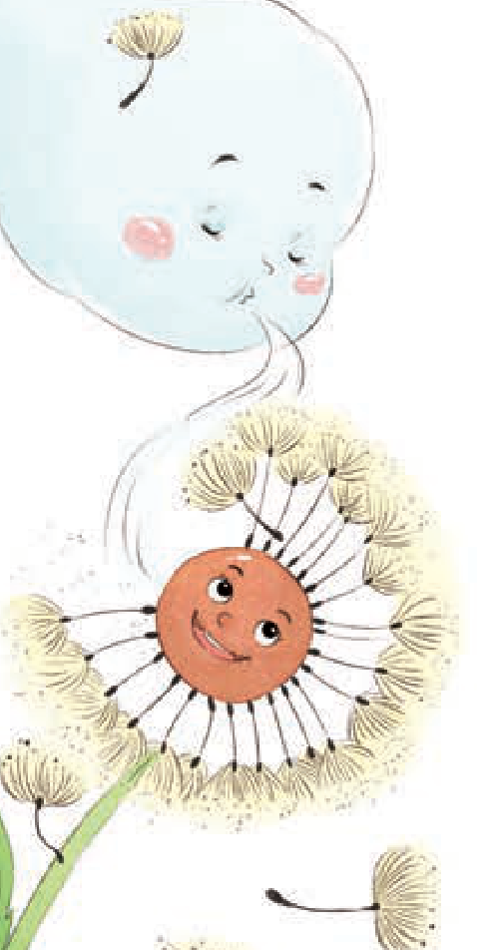
二年级 语文 统编版小学语文 上册
植物妈妈有办法
植物妈妈送孩子去远方。
没有手脚也能四海为家。
探索植物传播种子的奥秘。
Notes:
小朋友们，牛马有脚可以奔跑，鸟有翅膀可以飞翔。植物没有脚也没有翅膀，它们是怎样把种子宝宝送到远方的呢？今天就让我们走进课文，一起探索植物妈妈传播种子的神奇办法吧！
教材来源：E:\小学教材_统编人教版\语文_统编版\义务教育教科书·语文二年级上册.pdf
PDF页码：13

Slide 2
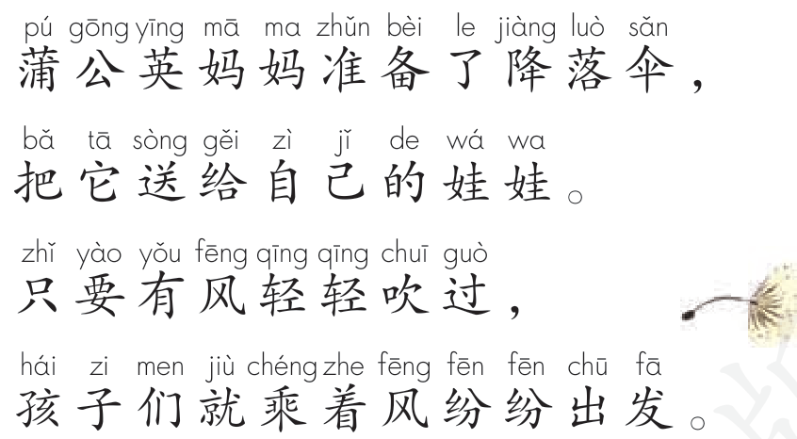
二年级 语文 统编版小学语文 上册
蒲公英乘风出发
蒲公英妈妈准备了降落伞。
微风轻轻吹过。
孩子们乘着风纷纷出发。
Notes:
老师，课文里说蒲公英妈妈准备了降落伞，可是植物哪来的伞呀？为什么风一吹种子就能飞走呢？
问得真好！你瞧图上的蒲公英种子，上面长着一簇簇洁白的绒毛，就像一把把小小的降落伞。微风轻轻一吹，种子娃娃就很轻盈地乘着风纷纷出发，飘向四面八方啦。
教材来源：E:\小学教材_统编人教版\语文_统编版\义务教育教科书·语文二年级上册.pdf
PDF页码：13

Slide 3
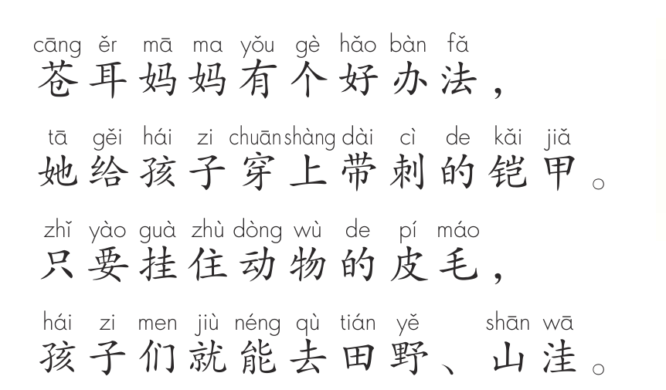
二年级 语文 统编版小学语文 上册
苍耳挂住皮毛
苍耳给孩子穿上带刺的铠甲。
钩挂住动物的皮毛。
跟着小动物去田野山洼。
Notes:
苍耳给孩子穿上带刺的铠甲，是小动物主动来带它们走吗？
不是主动来接它们。课文说，只要挂住动物的皮毛，孩子们就能去田野、山洼。动物经过时，苍耳可以挂在皮毛上，跟着被带到别处。
教材来源：E:\小学教材_统编人教版\语文_统编版\义务教育教科书·语文二年级上册.pdf
PDF页码：14

Slide 4
二年级 语文 统编版小学语文 上册
豌豆妈妈的妙招
豌豆妈妈晒豆荚在太阳下。
晒过之后会发生什么？
请按下暂停键仔细思考。
Notes:
我们再来看看豌豆妈妈。课文写道，她让豆荚晒在太阳底下。想一想：豆荚晒干后会发生什么神奇的变化？请大家按下暂停键，仔细结合生活经验想一想吧！
教材来源：E:\小学教材_统编人教版\语文_统编版\义务教育教科书·语文二年级上册.pdf
PDF页码：[13, 14, 15]

Slide 5
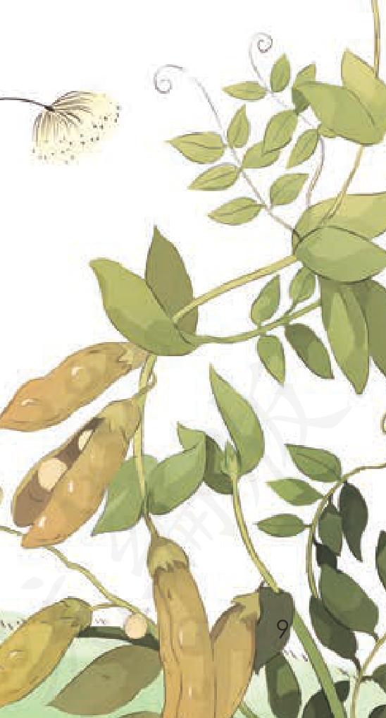
二年级 语文 统编版小学语文 上册
豆荚炸开跳出来
豆荚晒在太阳底下。
啪的一声，豆荚炸开。
种子蹦着跳着离开妈妈。
Notes:
课文接着写：“啪的一声，豆荚炸开，孩子们就蹦着跳着离开妈妈。”这里的孩子们就是豌豆种子。豆荚裂开，把种子弹了出去。
我懂了，蹦着跳着把种子弹出去的样子写得很生动，并不是种子真的长了脚。
教材来源：E:\小学教材_统编人教版\语文_统编版\义务教育教科书·语文二年级上册.pdf
PDF页码：14

Slide 6
二年级 语文 统编版小学语文 上册
大自然的智慧
蒲公英靠风，苍耳靠动物。
豌豆靠豆荚晒干炸裂弹射。
仔细观察才能发现自然奥秘。
Notes:
我们把三种办法连起来说：蒲公英乘着风出发，苍耳挂住动物皮毛，豌豆随着豆荚裂开被弹出去。课文把种子叫作孩子，让这些传播方法变得亲切又好记。
就像课文最后写的，植物妈妈的办法很多很多，只要我们仔细观察，就能学到许许多多有趣的知识！
教材来源：E:\小学教材_统编人教版\语文_统编版\义务教育教科书·语文二年级上册.pdf
PDF页码：[13, 14, 15]

Slide 7
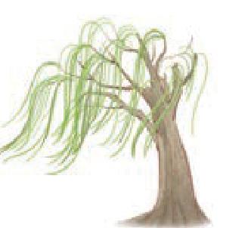
二年级 语文 统编版小学语文 上册
仿写表达与自检
仿说示例：柳絮乘风纷纷出发。
自检一：说清植物与特点。
自检二：用准动词讲明去向。
Notes:
看课后选做题，我们可以仿照课文说一说身边其他的植物。比如：柳树妈妈准备了柳絮，只要微风吹过，孩子们就乘着风纷纷出发。请大家也试着选一种植物来说一说吧！
我先说清是什么植物，再说种子怎样传播。如果还不知道方法，就和大人一起观察、查证，不能随便猜。
教材来源：E:\小学教材_统编人教版\语文_统编版\义务教育教科书·语文二年级上册.pdf
PDF页码：15

